Slide 1








Slide 2









Notes:
Nhấn nút play để bắt đầu trò chơi.

Slide 3


Tiếp tục bài học
2
1
3
4
Notes:
Nhấn theo thứ tự từ quả dâu số 1 -> 4.

Slide 4




2 279 : 29 = ?
78 (dư 17)
Notes:
Sau khi hiện kết quả sẽ xuất hiện mũi tên màu hồng. Nhấn vào mũi tên để quay về slide trò chơi.

Slide 5

4 821 : 35 = ?
137 (dư 26)
Notes:
Sau khi hiện kết quả sẽ xuất hiện mũi tên màu hồng. Nhấn vào mũi tên để quay về slide trò chơi.

Slide 6

433 (dư 11)
7 372 : 17 = ?
Notes:
Sau khi hiện kết quả sẽ xuất hiện mũi tên màu hồng. Nhấn vào mũi tên để quay về slide trò chơi.

Slide 7

5 225 : 32 = ?
136 (dư 9)
Notes:
Sau khi hiện kết quả sẽ xuất hiện mũi tên màu hồng. Nhấn vào mũi tên để quay về slide trò chơi.

Slide 8


Thiết kế: Hương Thảo – Zalo 0972115126

Slide 9



Thứ … ngày … tháng … năm …

Slide 10
KHÁM PHÁ

Slide 11
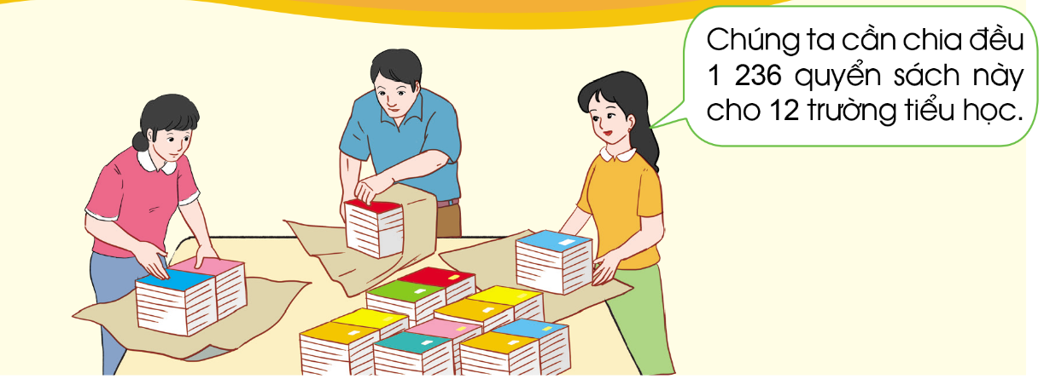
1 236 : 12 = ?

Slide 12

Tính 1 236 : 12 = ?
Đặt tính rồi tính
Chia theo thứ tự từ trái sang phải
12 chia 12 được 1, viết 1;
1 236 12
1 nhân 2 bằng 2, viết 2.
1 nhân 1 bằng 1, viết 1.
12 trừ 12 bằng 0, viết 0.
1
2
1
0
3
0
3
0
0
Hạ 3 được 3; 3 chia 12 được 0, viết 0.
0 nhân 2 bằng 0, viết 0.
0 nhân 1 bằng 0, viết 0.
3 trừ 0 bằng 3, viết 3.
3
6
3
6
0
Hạ 6 được 36; 36 chia 12 được 3, viết 3.
3 nhân 2 bằng 6, viết 6.
3 nhân 1 bằng 3, viết 3.
36 trừ 36 bằng 0, viết 0.

Slide 13


Slide 14

Trong phép chia có chữ số 0 ở thương, ta vẫn thực hiện các thao tác chia, nhân, trừ, hạ giống như các phép chia khác.
Trong từng lượt chia cần nắm chắc đâu là số bị chia, thương, số dư và nắm chắc cách chia, cách xử lý trong những lượt chia có số bị chia bé hơn số chia (hoặc số bị chia bằng 0) thì thương bằng 0.
Lưu ý:
Thiết kế: Hương Thảo – Zalo 0972115126

Slide 15

2 448 24
0
4
1
0
2
4
8
2 448 : 24 = ?
0

Slide 16


Slide 17

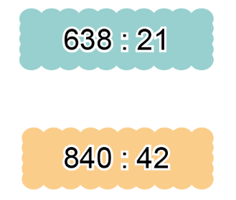
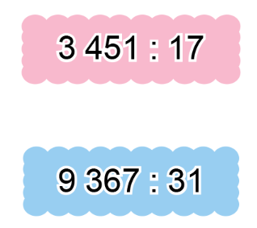
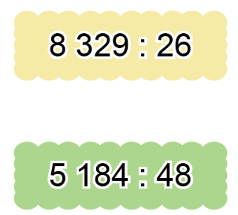
1
Làm vào
VBT
Đặt tính rồi tính

Slide 18
638 21
3 451 17
8 329 26
6
3
3
4
7
8
3
0
2
0
3
3
2
0
0
8
0
5
5
2
8
00
52
0
51
09
51
00
0
9

Slide 19
840 42
9 367 31
5 184 48
8
4
9
3
4
8
2
0
3
0
2
1
0
8
0
0
0
6
3
8
00
00
00
0
67
384
62
384
5
0

Slide 20
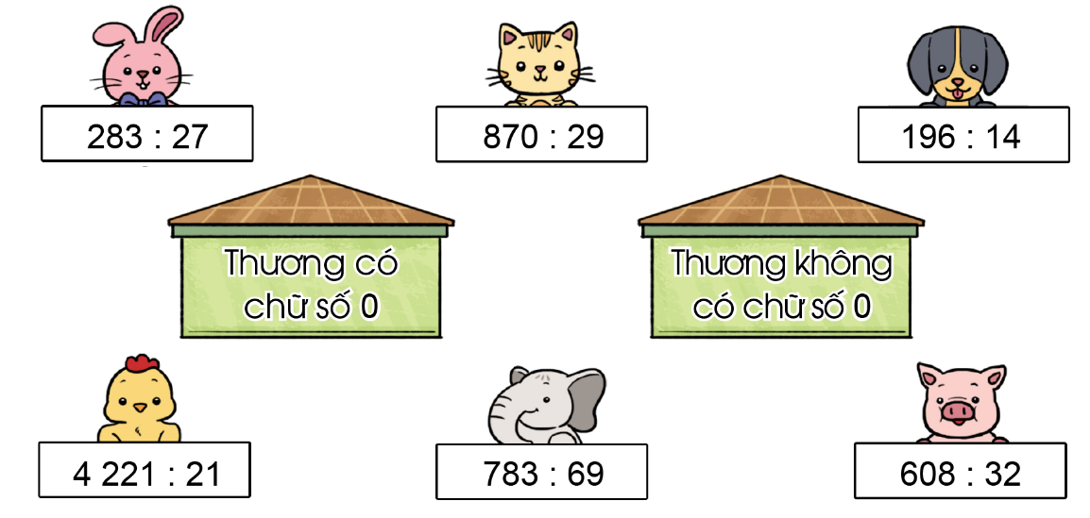
2
Chọn thẻ ghi phép tính thích hợp cho mỗi ngôi nhà

Slide 21
283 27
870 29
196 14
2
7
8
7
14
1
0
3
0
1
4
1
3
0
0
5
6
00
00
56
13
0
0

Slide 22
4221 21
783 69
608 32
4
2
69
32
2
01
1
1
1
9
0
2
9
3
2
88
00
69
288
21
24
0
21
0

